Slide 1
Л.Н. ГУМИЛЕВ АТЫНДАҒЫ ЕУРАЗИЯ ҰЛТТЫҚ УНИВЕРСИТЕТІ
13-ДӘРІС
ВАКУУМДЫҚ ЖҮЙЕЛЕРДІҢ ЭЛЕМЕНТТЕРІ

Slide 2
Вакуумдық жүйенің негізгі элементтері
Вакуумдық жүйелердегі элементтердің қолдану салалары
Дәріс жоспары:

Slide 3
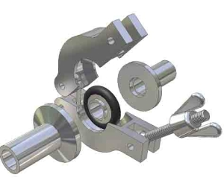
1. Вакуумдық жүйенің негізгі элементтері
Жиналмалы вакуумдық қосылыстарда қосылатын екі бөліктің түйіскен жерінің герметикалығын қамтамасыз ету қажет. Механикалық өңдеу нәтижесінде екі бөліктің түйіскен жерінде әрқашан вакуумды-герметикалық қосылысты алуды қиындататын микро-кедір-бұдырлар қалады.
Егер тұтқырлығы жанасу кернеулеріндегі кедір-бұдырларды толтыру үшін жеткілікті тығыздағышты байланыстырылған материалдар арасындағы саңылауға негізгі байланыстырылған материалдардың серпімділік шегінен едәуір төмен орналастырса, тығыздыққа айтарлықтай оңай қол жеткізуге болады, 2-суретте мысал ретінде 3D моделі көрсетілген.
Тығыздағыштар ретінде майлағыштар, резеңкелер, фторопласт, металдар қолданылуы мүмкін.
2 – сурет. Типтік жылдам қосқыштың 3D моделі.

Slide 4
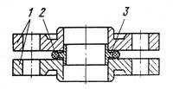
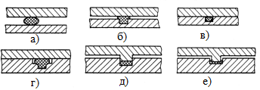
2. Вакуумдық жүйенің негізгі элементтері
Вакуумдық техникада қыздыру температурасы 300ºC дейінгі жүйелерде резеңке тығыздағыштар кеңінен қолданылады. Резеңке жақсы серпімді қасиеттерге ие және жылтыратылған болат бетімен вакуумды герметикалық қосылыс жасау үшін аз күш қажет. Резеңке тығыздағыштар бөлшектеу мен құрастырудың шексіз санына мүмкіндік береді, жасау оңай, сирек жөндеуді қажет етеді.
Резеңке тығыздағыштардың кемшілігі – тығыздалған бөлшектердің материалымен салыстырғанда газдың жоғарылауы және газ өткізгіштігі. Фланецтердің пішіні және эластомерлі тығыздағышпен фланецті қосылыстардағы тығыздағыштың орналасуы 3 және 4-суреттерде көрсетілген.
3 - сурет. Жалпақ фланецтермен фланецті қосылыс: 1-фланецтер; 2-тығыздағыш; 3-орталықтандыру сақинасы
4 – сурет. Эластомерлік тығыздағыштары бар фланецтердің тығыздағыш элементтерінің профильдері

Slide 5
1. Вакуумдық жүйенің негізгі элементтері
Эластомерлі тығыздағыш қосылысты бірнеше рет жинауға мүмкіндік береді. Фланецтердің жабылуы шектеулі сығылған тығыздағыштары бар қосылыстар үлкен ресурсқа ие (4 – сурет (в, г))
Керісінше, (4 – сурет (а,б)) суретте көрсетілген қосылыстар аз ресурсқа ие.
Ең үлкен тығыздық көлемді сығылған тығыздағышпен қосылыстармен қамтамасыз етіледі, мысалы, 4 (д) - суретте көрсетілген. Тығыздағыштың көлемді қысылуын 4 (в) - суретте суретте көрсетілген қосылыста жүзеге асыруға болады.
Өте төмен температурада, газдардың сұйылту температурасында жұмыс істеу үшін жұқа фторопласт тығыздағышы бар ең сенімді фланецті және фитингтік қосылыстар, мысалы (4 – сурет(е)).

Slide 6
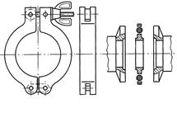
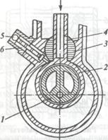
1. Вакуумдық жүйенің негізгі элементтері
Фланецтерді жылдам қосу үшін кәдімгі болттардың орнына кейде екі фланецті қатайтатын сына тәрізді алынбалы қамыт, сондай-ақ қысқыштары бар бұрылмалы бұрандалар қолданылады (5 (а,б) – сурет).
б)
а)
5-сурет. Жылдам ажыратылатын фланецті қосылыстар:
а) сына тәрізді жылдам босату қысқышы;
б) фланецтерді бұрандалардың көмегімен қысқыштармен қосу

Slide 7
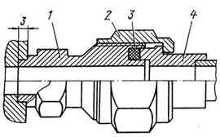
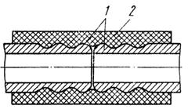
1. Вакуумдық жүйенің негізгі элементтері
Шағын диаметрлі құбырды қосу үшін әр түрлі арматуралық қосылыстар қолданылады (6 - сурет).
6-сурет. Эластомерлік тығыздағышпен фитингтік қосылысы:
1-фитинг;
2-гайка;
3-тығыздағыш;
4-ниппель
Зертханалық тәжірибеде форвакуум сорғысын құбырға қосу үшін резеңке вакуумдық шланг жиі қолданылады.
7-суретте көрсетілгендей, құбырлардың ұштарын диаметрі 1,5-2,0 ұзындыққа ысырған жөн. Қосылымды орындау үшін резеңке шланг қолданылады.
7 – сурет. Резеңке вакуумдық шлангпен құбырларды қосу:
1-құбыр; 2-шланг

Slide 8
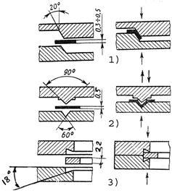
1. Вакуумдық жүйенің негізгі элементтері
Ультра жоғары вакуум техникасы үшін 450-500 ºC температураға дейін қыздыруға мүмкіндік беретін металл тығыздағыштардың маңызы зор. Микро соққыларды толтыру тығыздағыш материалының пластикалық деформациясына байланысты. Металдардың сұйықтығы резеңкеге қарағанда айтарлықтай аз, сондықтан тығыздағышты жасау үшін айтарлықтай үлкен меншікті қысым мен беткі тазалықтың жоғары класы қажет. Ең көп таралған металл тығыздағыштардың схемалары 8-суретте көрсетілген.
Тығыздағыштар ретінде негізінен тот баспайтын болатқа жақын сызықтық кеңею коэффициенті бар мыс, алтын, алюминий, индий да қолданылады. Мұндай тығыздағыштар көптеген қыздыру циклдарынан кейін өнімділігі мен тығыздығын сақтайды (индийді қоспағанда).
.
Металл тығыздағышпен фланецті қосылыстарды пайдалану тығыздау беттерін зақымдаудан белгілі бір сақтық шараларын сақтау қажеттілігімен байланысты.
8 - Сурет. Металл тығыздағыштары
схемалары: 1-конустық; 2-ойық-сына; 3- біріктіруші (conflat)

Slide 9
1. Вакуумдық жүйенің негізгі элементтері
CONFLAT ТҮРІНДЕГІ ҚОСЫЛЫСТЫҢ АРТЫҚШЫЛЫҚТАРЫ:
тығыздағыш беттердің зақымдану ықтималдығының төмендеуі, олардың ойықта болуына байланысты;
екі фланецтің де геометриясы бірдей, бұл олардың құнын төмендетеді және өзара алмастыруды қамтамасыз етеді;
тығыздауды қамтамасыз ету үшін мыс тығыздағыштың кішкене деформациясы жеткілікті, сондықтан тығыздағышты бірнеше рет қолдануға болады.

Slide 10
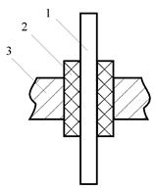
1. Вакуумдық жүйенің негізгі элементтері
Электрлік вакуумдық кірістер
Вакуумдық камераның ішінде жұмыс істейтін әртүрлі құрылғыларды электр тогымен қамтамасыз ету үшін вакуумдық камераның корпусынан оқшауланған герметикалық электр кірістері қажет. Мақсатына байланысты электр кірістері төмен вольтты немесе жоғары вольтты, төмен вакуумды немесе жоғары вакуумды болуы мүмкін.
Негізінде кез-келген электрлік вакуумдық кіріс үш бөліктен тұрады (9-сурет. ): ток өткізгіш (1), оқшаулағыш (2), ол ток өткізгішті вакуумдық камераның корпусынан (3) электрлік оқшаулайды.
Шыны және металл керамикалық құрылғыларда оқшаулағыш пен корпустың рөлі сәйкес келеді.
9 - сурет. Электр вакуумдық кірісінің принципиалды схемасы:
1 - ток өткізгіші;
2 - оқшаулағыш;
3 – корпус.

Slide 11
1. Вакуумдық жүйенің негізгі элементтері
Электрлік вакуумдық кірістер
Өнеркәсіп электр вакуумдық кірістердің кең спектрін шығарады, олар оқшаулағыш материалдары мен кірістердің саны мен дизайны бойынша ерекшеленеді. 10-суретте ультра жоғары вакуумдық жүйелерде қолдануға арналған зертханада жиі қолданылатын электрлік керамикалық вакуумдық кірістердің дизайны көрсетілген.
10 - сурет. Электрлік вакуумды енгізу дизайны: 1 - тот баспайтын болаттан жасалған штанга; 2,4 - ковар втулкалары;
3 - керамикалық оқшаулағыш
Мұндай кірістің жұмыс кернеуі керамикалық оқшаулағыштың диаметрі мен биіктігіне тікелей байланысты. Жоғары вольтты енгізу (10-сурет) төменгі втулкамен негізге дәнекерленген (4). Керамикалық оқшаулағыш (3) втулкаларға (2) және (4) қатты дәнекерлеуге қосылады. Шланга (1) втулкаға (2) аргон доғасы немесе лазерлік дәнекерлеу арқылы дәнекерленген. Жоғары вольтты кірістердің электрлік ағуы аз, сондықтан оларды кейде өлшеу тізбектерінде қолдануға болады.

Slide 12
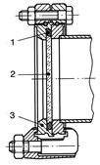
1. Вакуумдық жүйенің негізгі элементтері
ҚАРАУ ТЕРЕЗЕЛЕРІ
Қарау терезелері вакуумдық қондырғының ішіне орнатылған құрылғыларды бақылауға, сондай-ақ орнату құрылғыларын жарықтандыруға немесе сәулелендіруге қызмет етеді. Қарау терезелері спектрдің тиісті учаскелерінде оптикалық мөлдір материалдардан жасалады.
5·10⁻⁷мм.сын.бағ-нан жоғары қысымда резеңке тығыздағыштары бар бақылау терезелері кеңінен қолданылады. Мұндай қарау терезесінің дизайны 11 - суретте көрсетілген.
Жылтыратылған шыны диск (2) қысым сақинасымен (3) резеңке тығыздағышқа (1) басылады. Вакуумдық көлемде жылу сәулелерімен байланысты термиялық операцияларды жүргізу кезінде шыны диск отқа төзімді шыныдан жасалады.
11 – сурет. Резеңке тығыздағышпен қарау терезесі

Slide 13
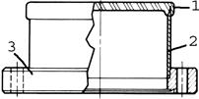
1. Вакуумдық жүйенің негізгі элементтері
Ультра жоғары вакуумды қондырғыларда 12-суретте көрсетілгендей резеңке тығыздағыштары жоқ қарау терезелері қолданылады. 1 шыны шайба 2 кілем шыныаяқына дәнекерленген, өз кезегінде баспайтын болаттан жасалған 3 фланецпен дәнекерленген. Фланец металл тығыздағыш арқылы вакуумдық көлеммен тығыздалады.
Металл тығыздағышты қатайту кезінде әйнектің металмен байланысының бұзылуын болдырмау үшін түсіру ойықтарын қамтамасыз ету қажет. Мұндай дизайндағы бақылау терезелері 300-450ºC дейін жылытуға мүмкіндік береді.
12 - сурет. Ультра жоғары вакуумды қарау терезесі

Slide 14
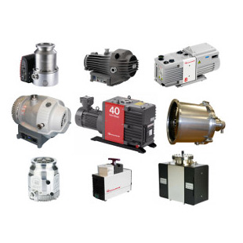
2. Вакуумдық жүйелердегі элементтердің қолдану салалары
Вакуумдық жүйелер мен олардың элементтері ғылымның, технологияның және өнеркәсіптің әртүрлі салаларында кеңінен қолданылады. Вакуумдық жүйелердің негізгі элементтерін және олардың қолданылуын қарастырайық:
ВАКУУМДЫҚ СОРҒЫЛАР
Қолдану салалары:
Электрондық өнеркәсіп: CVD және PVD процестері сияқты жартылай өткізгіштерді өндіру аймақтарынан газдарды айдау үшін қолданылады.
Физика және материалдарды зерттеу: эксперименттік камералар мен бөлшектердің үдеткіштерінде вакуумның жоғары деңгейін құру үшін қажет.
Медициналық техника: газ құрамын талдау және материалдарды өңдеу үшін жабдықта қолданылады.
-CVD-газ фазасынан химиялық тұндыру әдісі;
- PVD-газ фазасынан физикалық тұндыру әдісі.

Slide 15
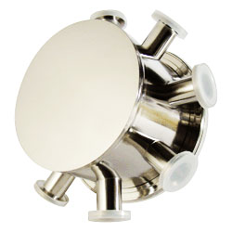
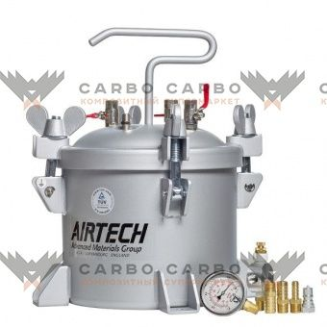
2. Вакуумдық жүйелердегі элементтердің қолдану салалары
ВАКУУМДЫҚ КАМЕРАЛАР МЕН РЕЗЕРВУАРЛАР
Қолдану салалары:
Авиация және аэроғарыш өнеркәсібі: вакуум жағдайында ғарыш аппараттарын сынау және сынау үшін қолданылады.
Металлургия: металдарды балқыту және күйдіру, сондай-ақ монокристалдарды өсіру үшін вакуумдық пештерде қолданылады.
Физикалық зерттеулер: материалдардың физикалық және химиялық қасиеттерін зерттеуде бақыланатын жағдайлар жасау үшін қолданылады.

Slide 16
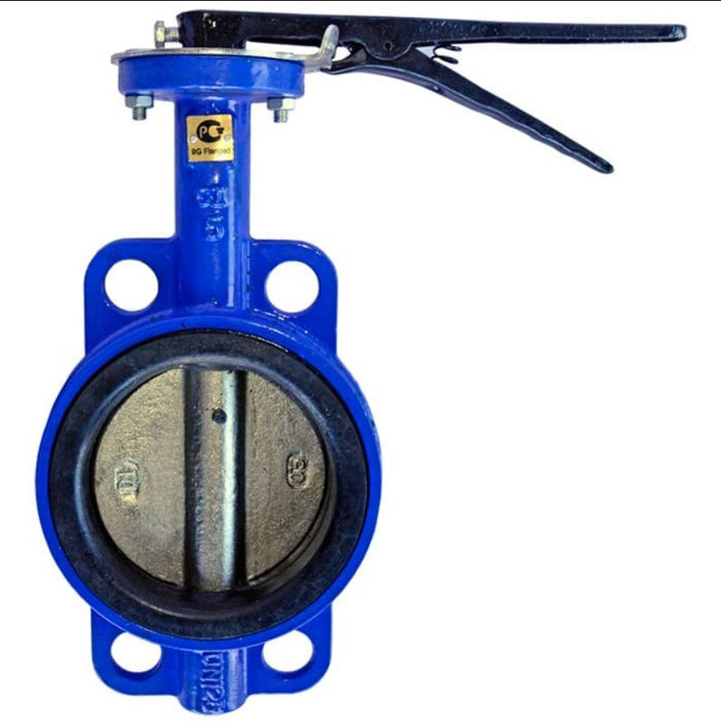
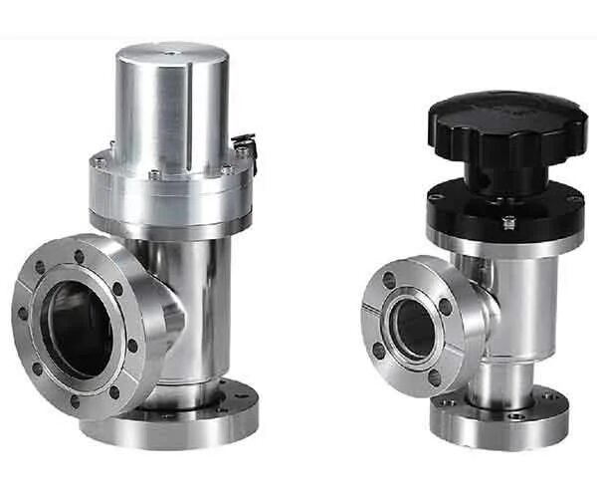
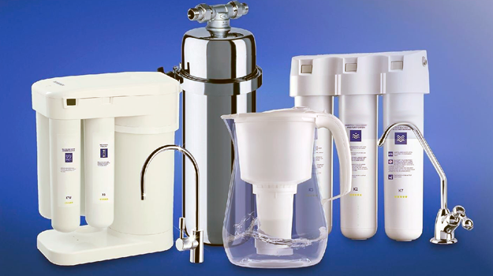
2. Вакуумдық жүйелердегі элементтердің қолдану салалары
СҮЗГІЛЕР МЕН ЗАТВОРЛАР
Қолдану салалары:
Жартылай өткізгіштер өндірісі: вакуумдық сорғыларды өндіріс процестерін зақымдауы мүмкін бөлшектерден қорғау үшін қолданылады.
Биотехнология: биологиялық үлгілер мен медициналық препараттарды тазарту және шоғырландыру үшін қолданылады.

Slide 17
2. Вакуумдық жүйелердегі элементтердің қолдану салалары
Вакуумдық жүйе элементтерін қолдану мысалдары
Турбомолекулалық сорғылар | Вакуумдық камералар | Вакуумдық клапандар | Сүзгілер мен тұзақтар
Вакуумның жоғары деңгейін жасау үшін эксперименттік физи-калық қондырғыларда қолданылады. Өнеркәсіпте газдардың тазалығы мен жетіс-пеушілігін қажет ететін процестер үшін қол-данылады (мысалы, жартылай өткізгіштер өндірісі). | Авиация өнеркәсібінде вакуум жағдайында ға-рыш аппараттарын сы-нау және сынау үшін қолданылады. Металлургияда метал-дарды балқыту және монокристалдарды өсіру үшін қолданыла-ды. | Өнеркәсіпте газдарды басқару және өндіріс жүйелерінде вакуум жасау үшін қолданыла-ды. Зертханаларда тәжіри-белік қондырғылардағы газ ағынын басқару үшін қолданылады. | Вакуумдық сорғыларды бөлшектерден қорғау үшін жартылай өткіз-гіштер өндірісінде қол-данылады. Биологиялық үлгілерді тазарту және шоғыр-ландыру үшін биотех-нологияларда қолданы-лады.

